Slide 1
Муниципальное бюджетное учреждение дополнительного образования «Центр развития детей и молодежи «Смоленские дворы» города Смоленска

Slide 2
Цели и задачи
Основная цель деятельности:
обеспечение равных возможностей для получения обучающимися качественного дополнительного образования, их духовно-нравственного развития и воспитания, становления гражданской идентичности, формирования умения учиться и организовывать свою познавательную деятельность, укрепления физического и духовного здоровья
Основные задачи:
создание условий для выявления и развития интересов и способностей обучающихся в различных видах деятельности, формирование у них навыков самообразования;
предоставление условий для свободного поиска научного знания о мире, нравственной истины, смысла человеческой жизни

Slide 3
Директор МБУ ДО «ЦРДМ «Смоленские дворы»
Заместители директора (2)
Городок по изучению
правил дорожного движения
Начальник
Методист
Педагог-организатор
Методическая служба
Методисты (2)
Социальные педагоги (2)
Педагоги-психологи (2)
Мобильный педагогический отряд «Дворовенок»
Руководитель
Педагоги-организаторы (9)
Клубы по месту жительства (24)
Клубы по интересам (15)
Творческое объединение ( 53)
Педагоги-организаторы
(16)
Педагоги дополнительного образования(40)
Обучающиеся (2000 человек)

Slide 4
Состав обучающихся по возрасту
Учебный год | До 5 лет | 5-9 лет | 10-14 лет | 15-17 лет | Старше 18 лет
2014-2015 | 2 | 263 | 1039 | 604 | 150
2015-2016 | 10 | 368 | 968 | 528 | 184
2016-2017 | 0 | 542 | 821 | 410 | 164

Slide 5
Направленности деятельности и доля обучающихся по ним

Slide 6
Социальный состав обучающихся
Учебный год | Из многодет ных семей | Из непол ных семей | Из мало Обеспечен ных семей | Инва лиды | С ограниченными возм. здо ровья | Сироты (без попече ния роди телей) | мигранты (бежен цы) | Состоящие на учете в ОППН
2014-2015 | 52 | 224 | 101 | 17 | 16 | 35 | 7 | 5
2015-2016 | 52 | 227 | 91 | 13 | 27 | 20 | 2 | 25
2016-2017 | 48 | 222 | 83 | 18 | 8 | 22 | 2 | 17

Slide 7
«ПРЯМАЯ ЛИНИЯ» - Консультации по телефону 8 (4812) 32-12-72
«Организация досуга детей и подростков. Презентации клубов по месту жительства»
«Проблемы адаптации детей и подростков в новых условиях»
«Как создать гармонию отношений в семье»
«Профилактика ПАВ. Воспитание здоровой и всесторонне развитой личности»
«Правовое воспитание. Права и ответственность детей и подростков»
«Как правильно общаться с агрессивным ребенком»
«Духовно-нравственное воспитание ребенка в семье»
«Роль семьи в формировании у детей здорового образа жизни»
«Трудоустройство несовершеннолетних»

Slide 8
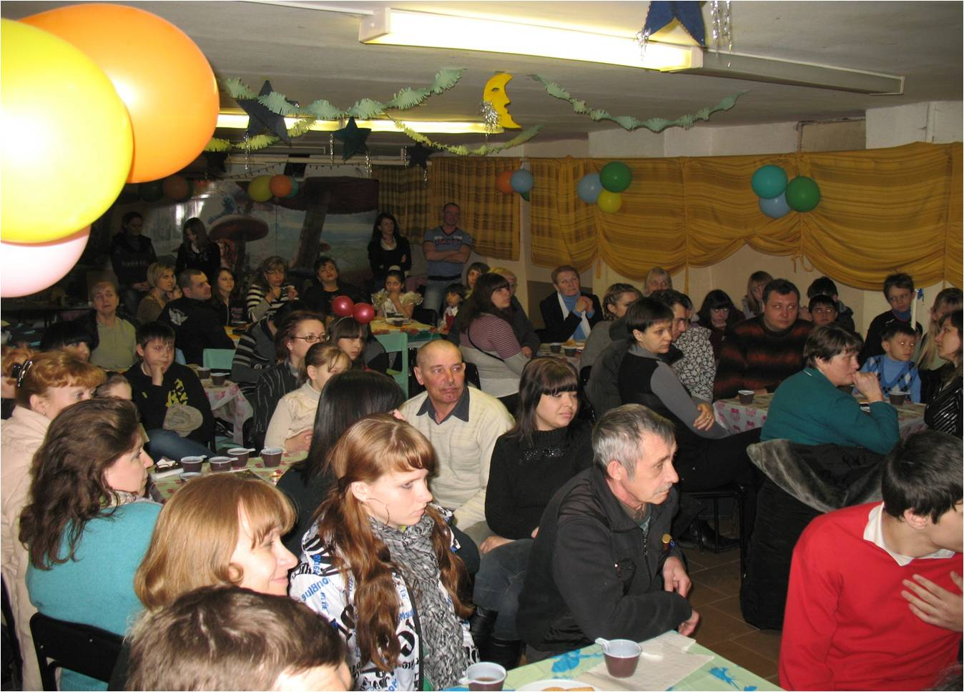
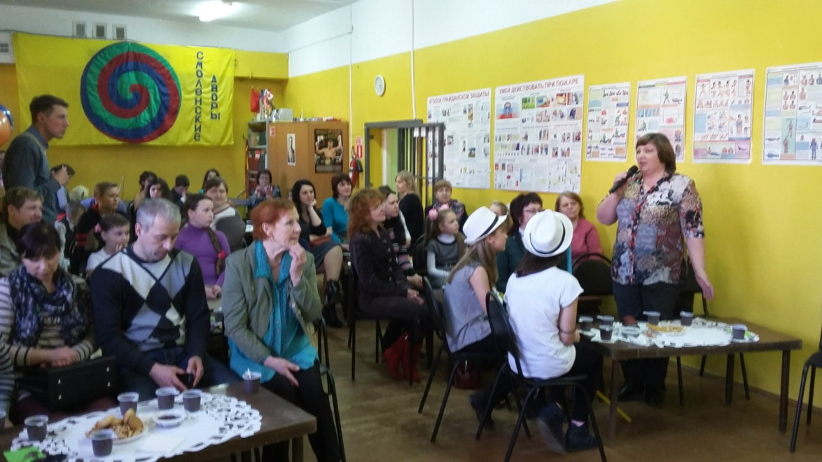
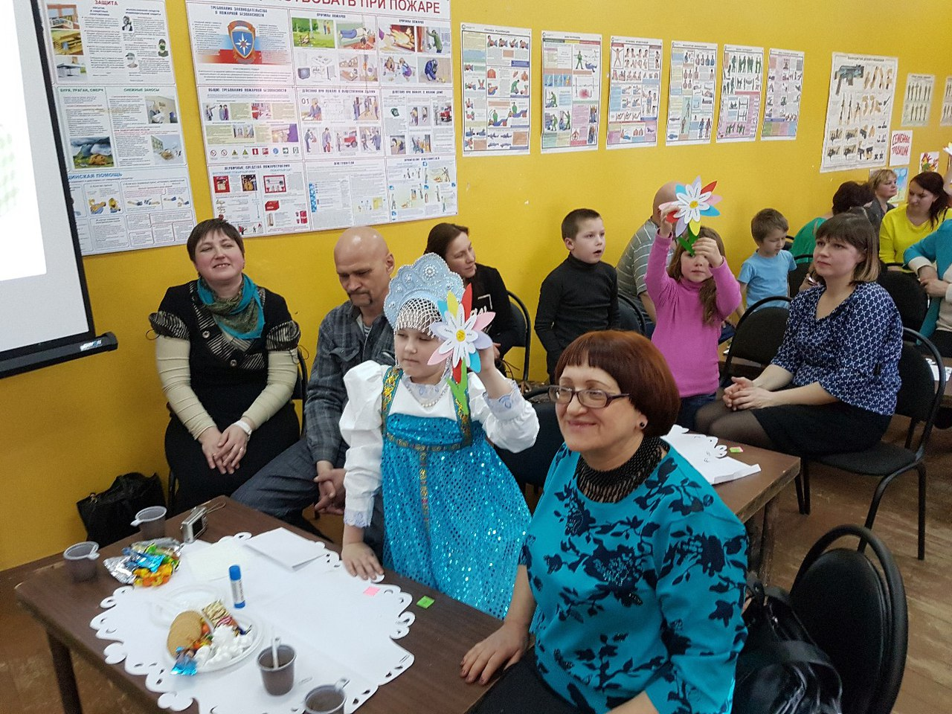
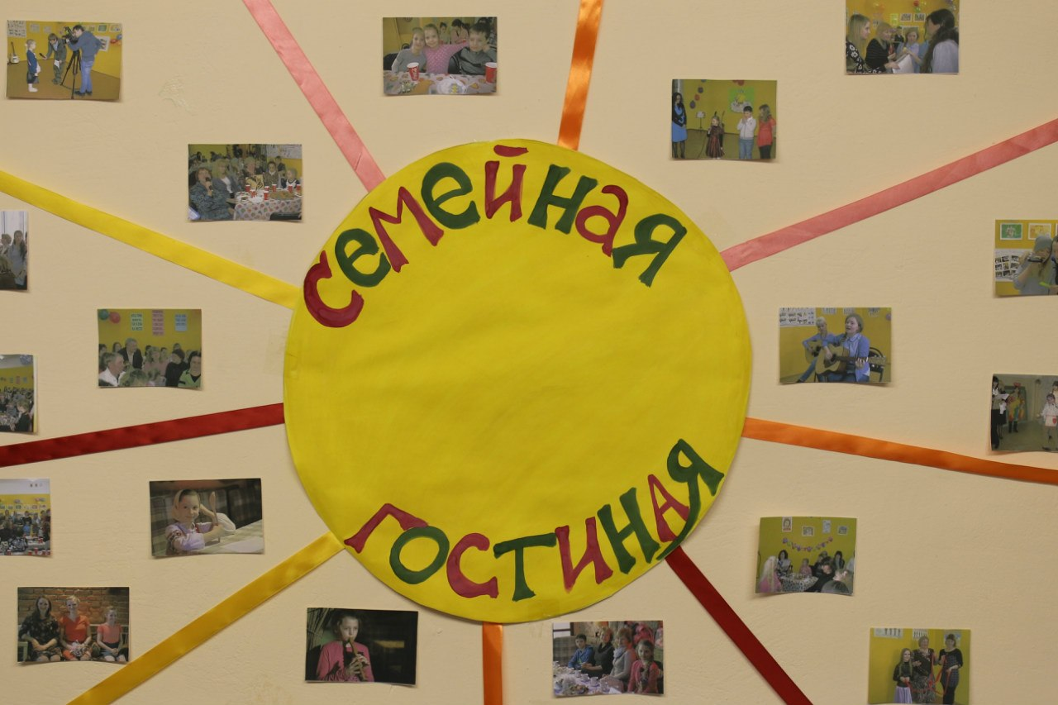

Slide 9
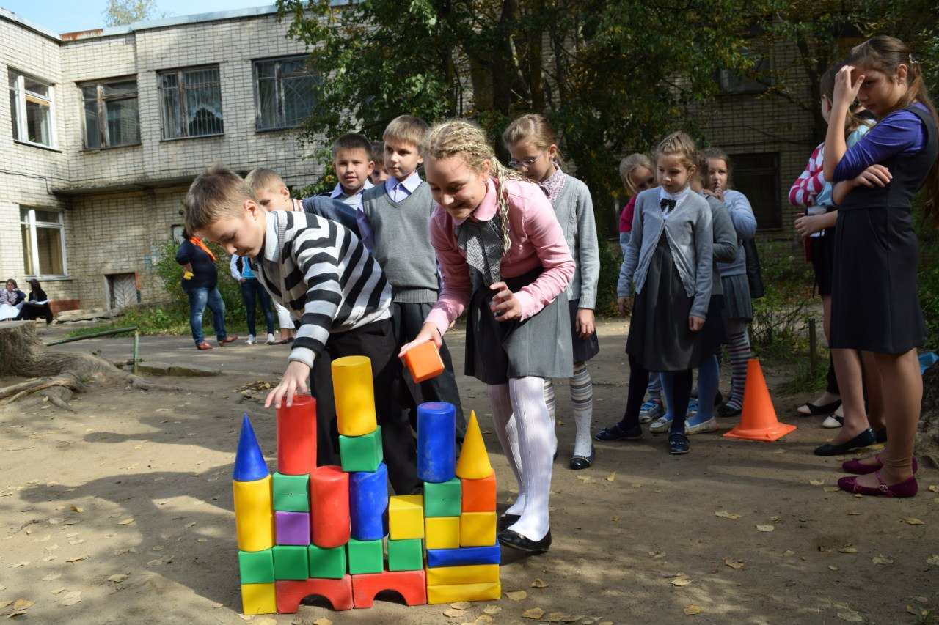
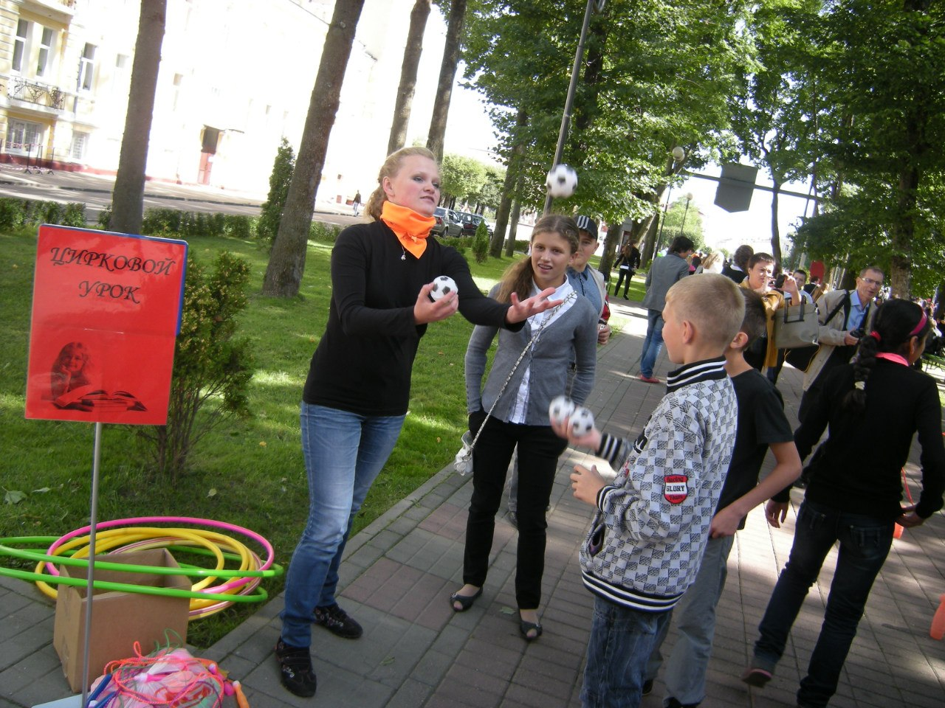
Мобильный педагогический отряд «Дворовёнок»

Slide 10
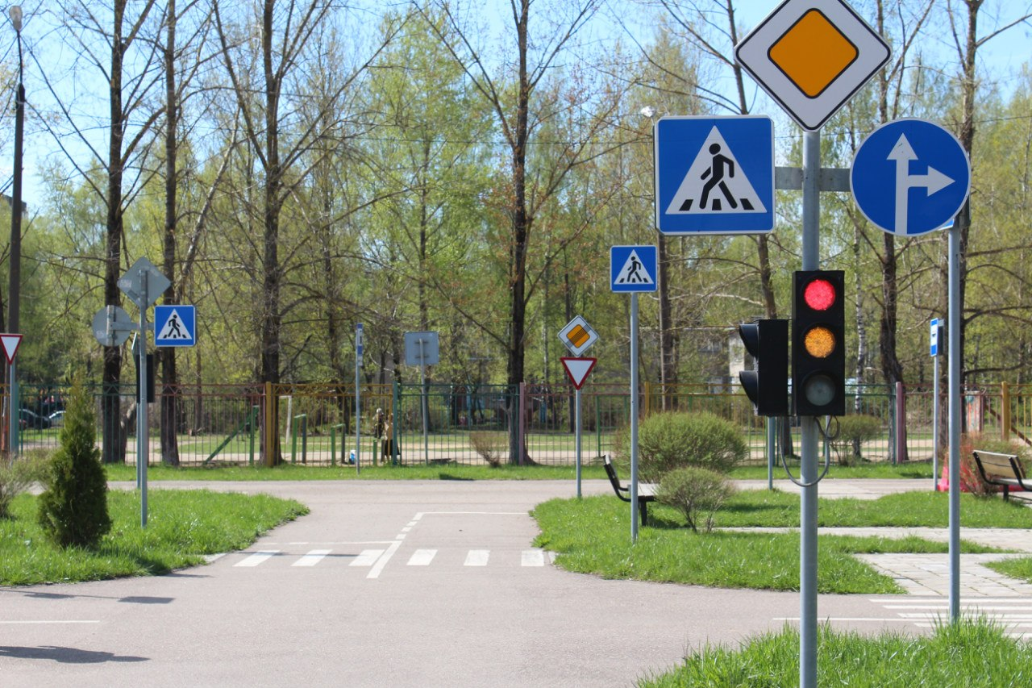
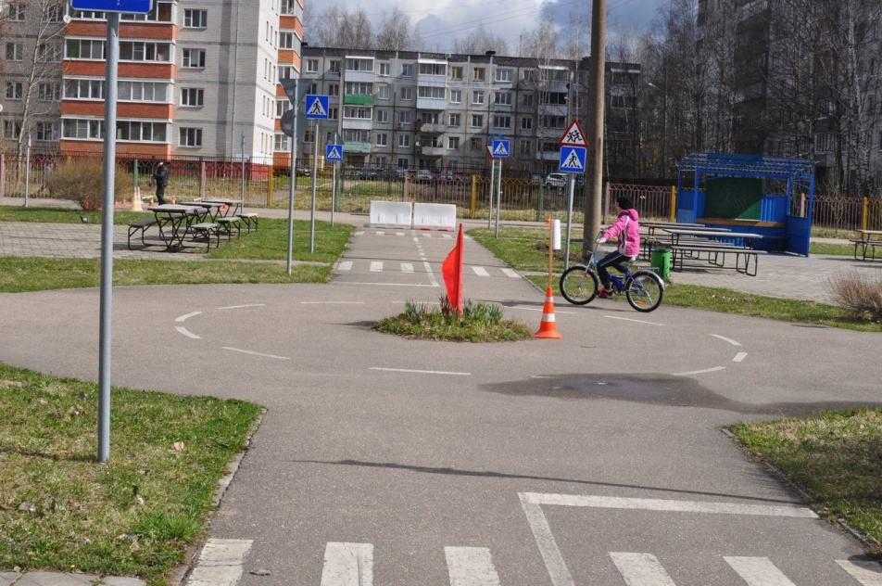
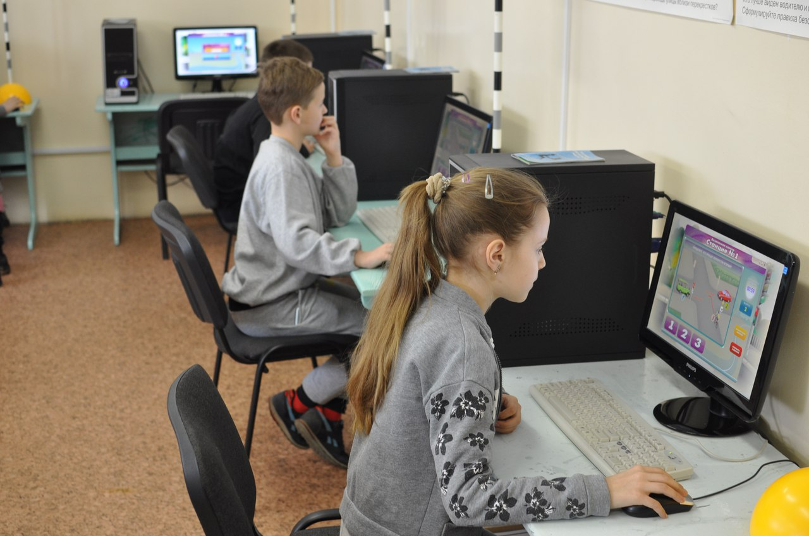
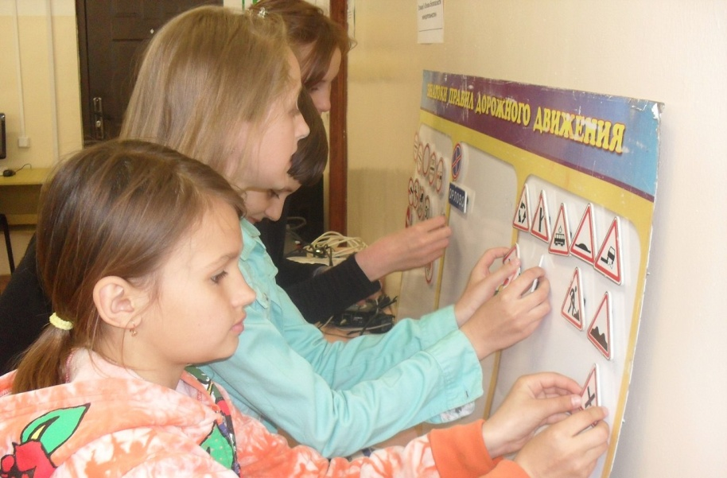
Городок по изучению правил дорожного движения

Slide 12
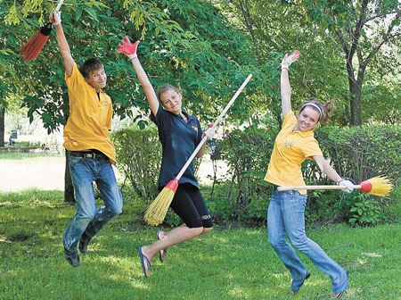
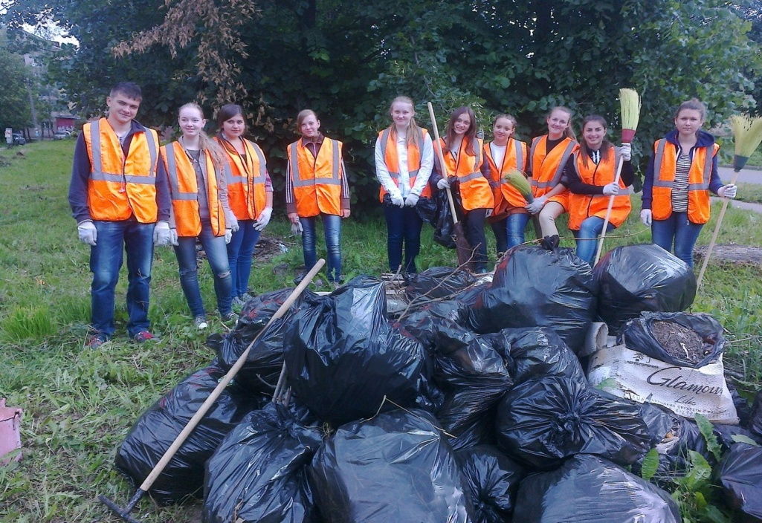
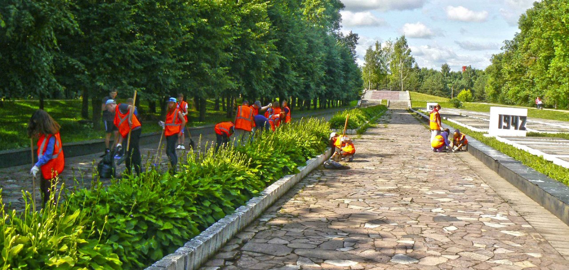
Трудоустройство несовершеннолетних

Slide 13
Флаг МБУ ДО «ЦРДМ «Смоленские дворы»

Slide 14
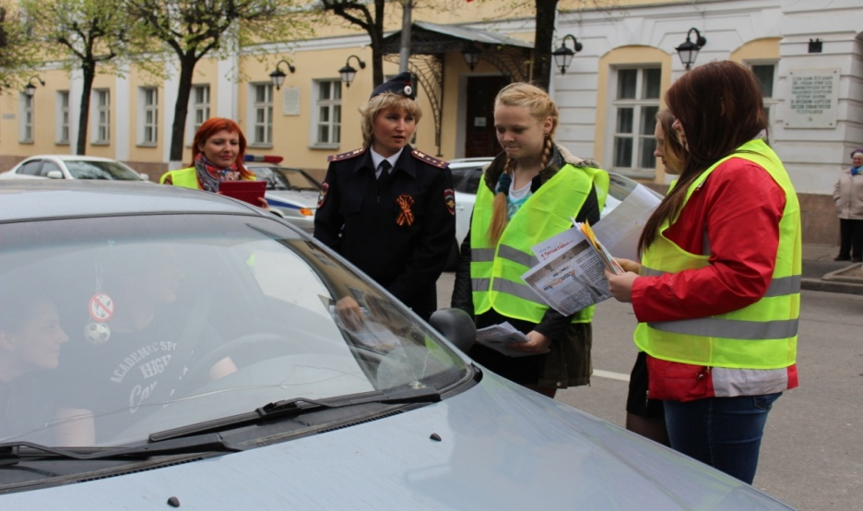
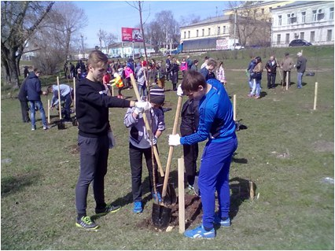
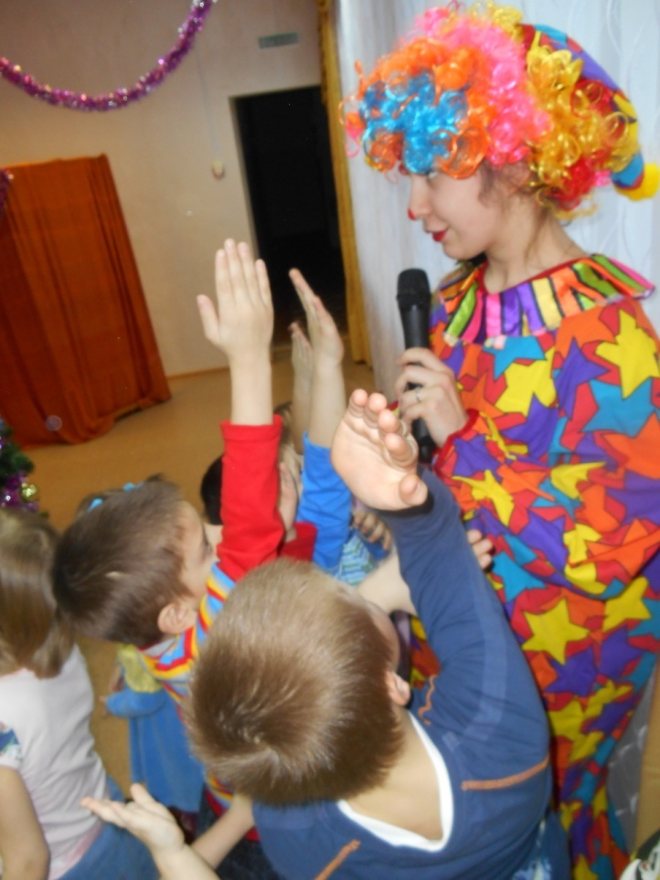
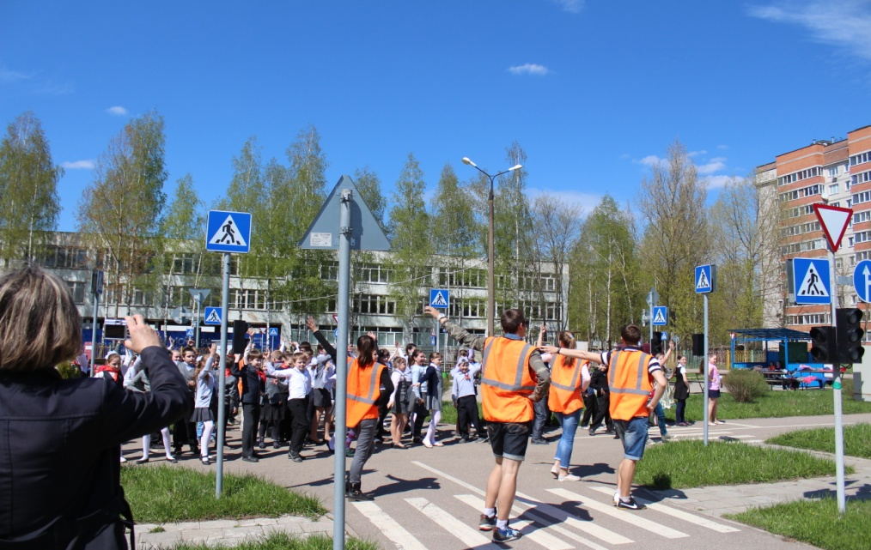
Работа Детской Думы

Slide 15
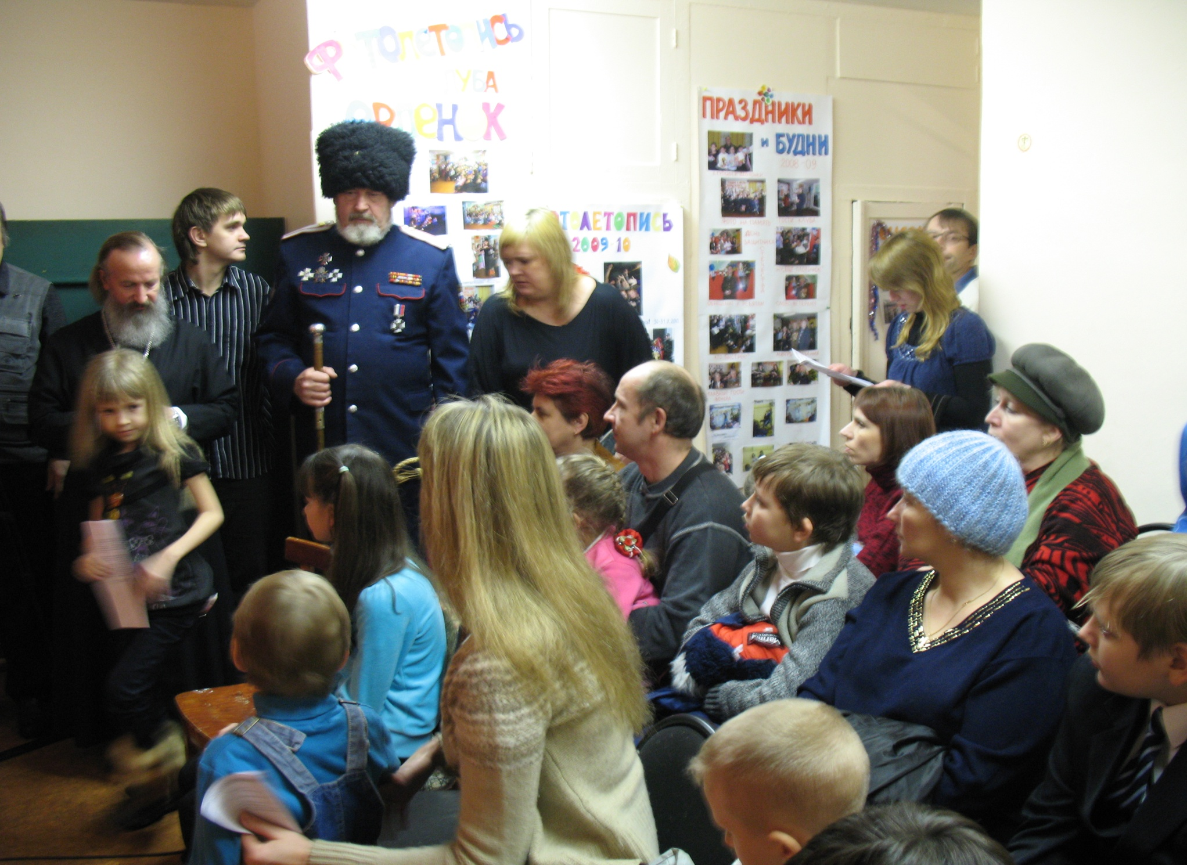
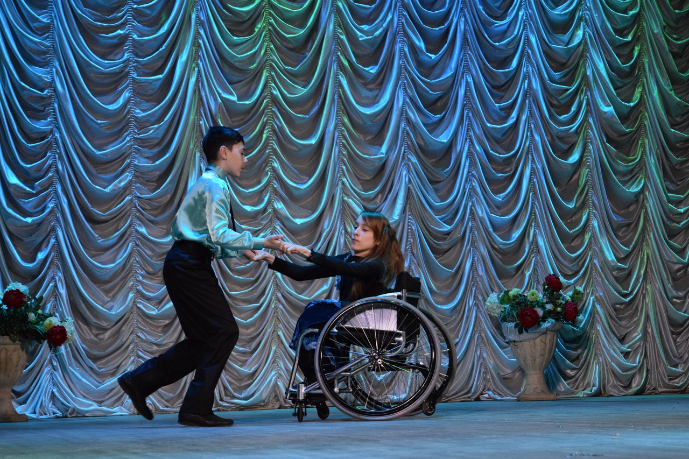
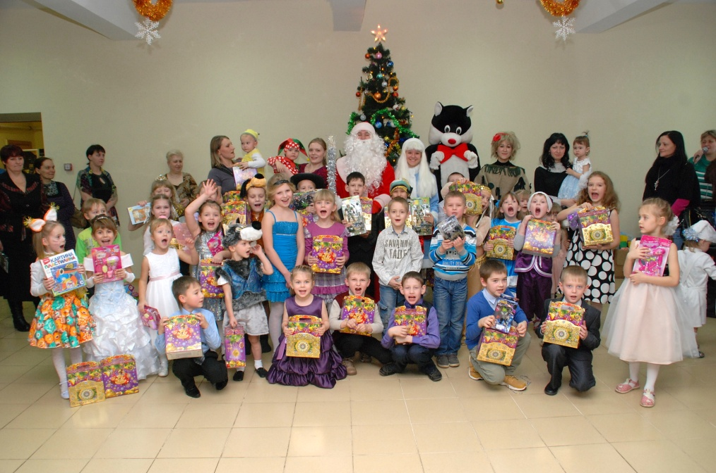
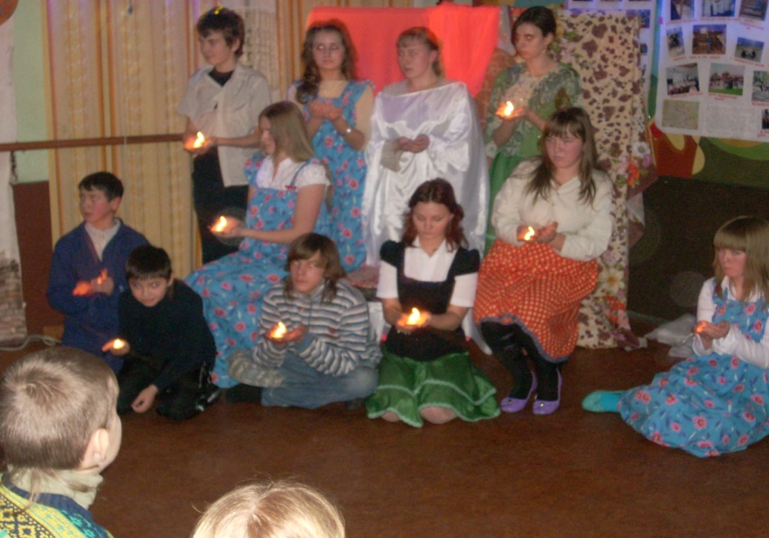
Волшебный мир добра

Slide 16
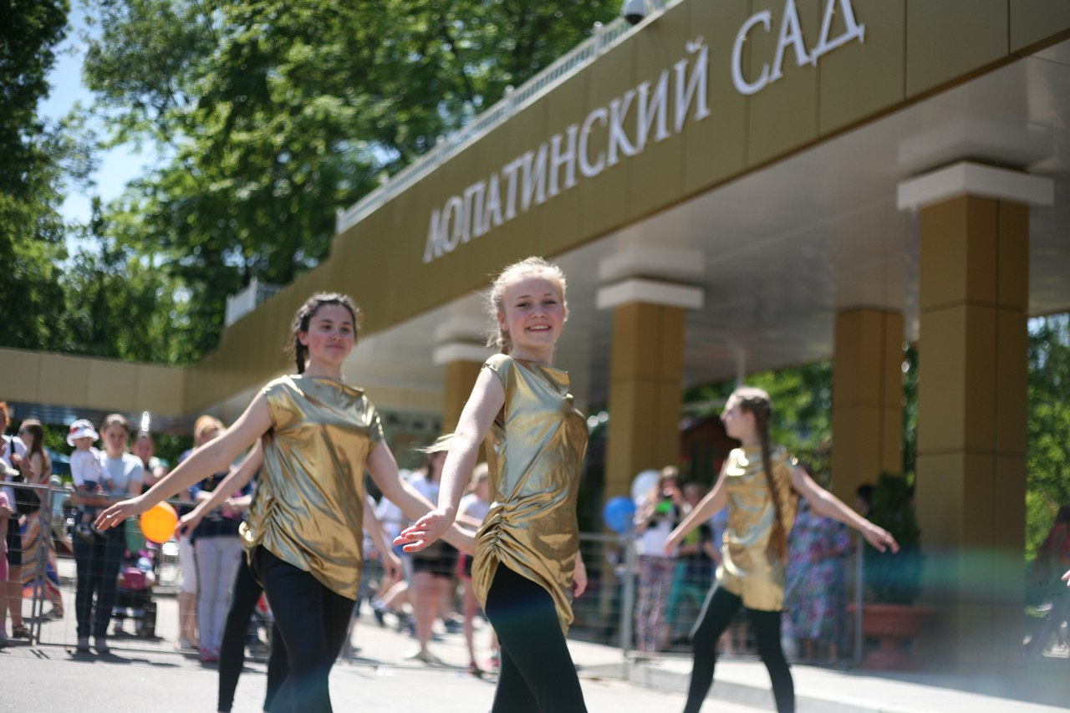
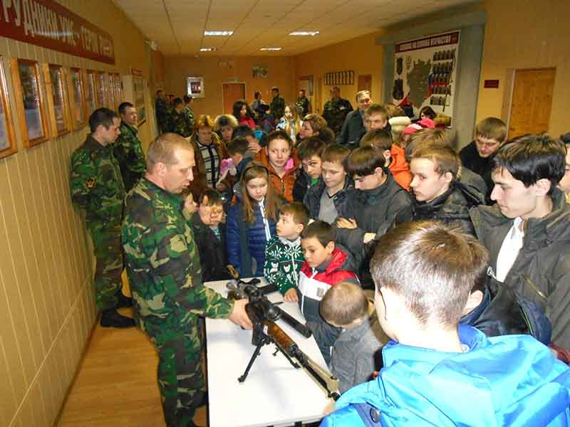
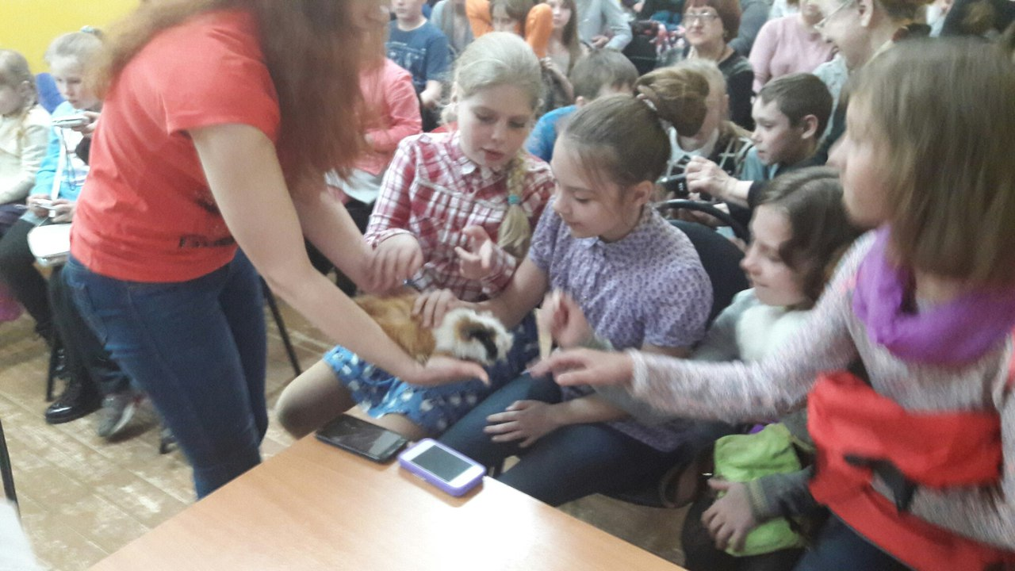
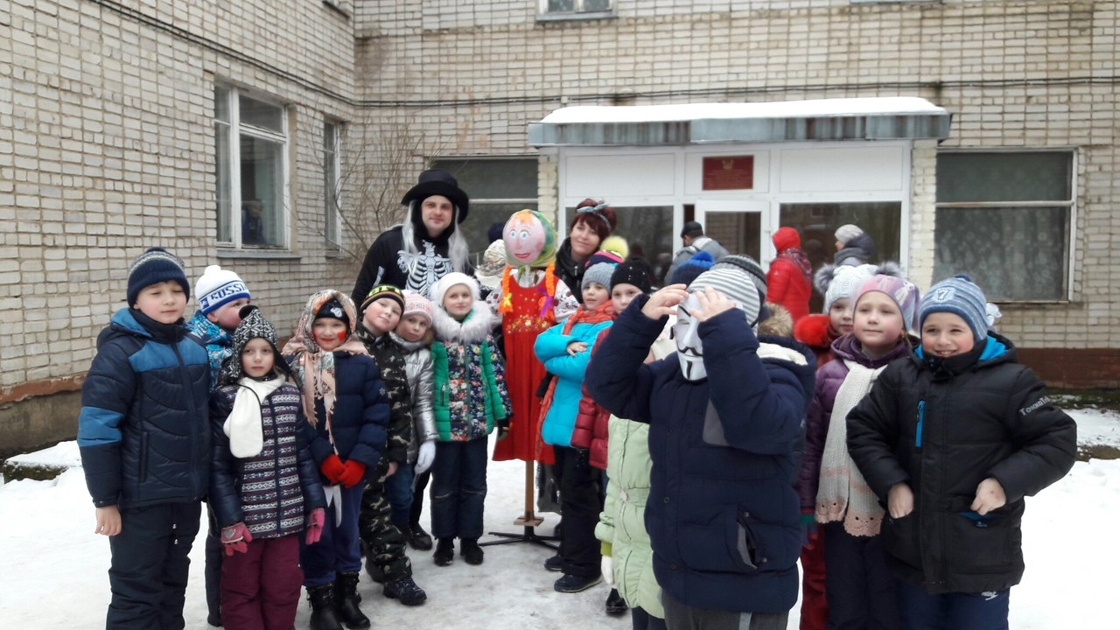
Партнеры Центра

Slide 17
Сформированные ключевые образовательные компетентности

Slide 18
Социальные компетентности

Slide 19
Благодарим за внимание
Контактная информация:
Телефон: 8 (4812) 38-84-03
Адрес электронной почты: smoldvor@mail.ru
Сайт организации: http://smoldvor.smoladmin.ru
Группа вконтакте: https://vk.com/smoldvor

